Slide 1
动态规划
电子科技大学
齐朋辉

Slide 2
数字三角形
7
3 8
8 1 0
2 7 4 4
4 5 2 6 5
从第一层走到最后一层，每次向左下或右下走，求路径的最大权值和。

Slide 3
解法
设f[i][j]表示从第i行第j个点到底部的路径权值和的最大值
  f[i][j]= max(f[i+1][j],f[i+1][j+1])
  +a[i][j]

Slide 4
如何求解
如果转移方程？
观察方程的性质
因为第i行的解要由第i+1行的解得到，所以必须从下向上转移！！

Slide 5
如何求解
最后一行怎么处理？
  f[i][j]=max(f[i+1][j],f[i+1][j+1])+a[i][j]
i=n时，i+1行是非法状态
边界条件，特殊处理即可。
i=n: f[i][j]=a[i]][j]

Slide 6
代码展示
for (int i=1; i<=n; i++)// 初始化边界
f[n][i]=a[n][i];
// 转移顺序很重要
for (int i=n-1; i>0; i--)
for (int j=1; j<=i; j++)
dp[i][j] = max(dp[i+1][j+1],dp[i+1][j]) + a[i][j];

Slide 7
要点
状态定义：如何描述一个子问题？
定义要明确。
状态转移方程：如何由子问题构造出原问题的解？
边界条件、初始条件
递推顺序

Slide 8
数字三角形II
1
3 2
4 10 1
4 3 2 20
从第一层走到最后一层，每次向左下或右下走，求路径的最大权值和。
某一层可以随意跳

Slide 9
解法
加一维状态
记f[i][j][k]为以(i,j)为顶点的子问题的解，k=1表示可以随意跳，k=0表示不能随意跳。
原问题的解即为f[1][1][1]
转移方程？

Slide 10
数字三角形III
1
3 2
4 10 1
4 3 2 20
从第一层走到最后一层，每次向左下或右下走，求路径的权值和的个位数的最大值

Slide 11
解法
之前的定义是否可行？
如何转移？
f[i][j]=max{f[i+1][j],f[i+1][j+1]}+a[i][j]
f[i][j]=
(max{f[i+1][j],f[i+1][j+1]}+a[i][j])mod 10
f[i][j]=max{(f[i+1][j]+a[i][j]) mod 10, (f[i+1][j+1]+a[i][j]) mod 10}

Slide 12
解法
之前的定义是否可行？
记f[i][j][k]为，以(i,j)为起点走到底部，路径权值和的个位数是否有可能等于k
如何转移？
对于每一个(i,j)，枚举k，遍历所有状态即可

Slide 13
总结
算法设计
  状态定义
  状态转移（递推顺序有时很重要）
  边界条件、初始条件
条件
  无后效性
  最优子结构

Slide 14
滑雪
为了获得速度，滑雪的路径必须向下倾斜，每次可以向上下左右4个方向滑行。区域由一个二维数组给出，每个数字代表该点的高度。求滑行的最长距离。
1 2 3 4 5
16 17 18 19 6
15 24 25 20 7
14 23 22 21 8
13 12 11 10 9

Slide 15
困难？
能用刚才数字三角形的方法做么？
  哪里不能？
  没有明确的依赖顺序，无法直接用递推进行转移
解决办法
  记忆化搜索

Slide 16
Fibonacci数列
把递归过程中的值记录下来，这样就能保证每个值只算一次。
F[0] = F[1] = 1;
for (int i = 2; i <= n; ++i) F[i] = -1;
int Fib(int n)
{
if (F[n] != -1) return F[n];
F[n] = Fib(n-1) + Fib(n-2);
return F[n];
}

Slide 17
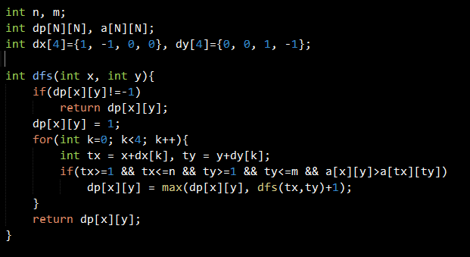
滑雪的记忆化搜索实现

Slide 18
再次总结
如何利用转移方程求解
  递推
  递归
  求解通项公式
如何看待记忆化
  避免大量重复计算
  简洁明了，方便理解
  递推比较繁琐，或没有明确的依赖顺序（图）

Slide 19
经典模型

Slide 20
01背包
在n件物品取出若干件放在空间为V的背包里，每件物品的体积为w1，w2……wn，与之相对应的价值为p1,p2……pn。

Slide 21
01背包
定义状态f[i][j]：
考虑前i件物品，选的物品总体积=j的情况下价值和的最大值
转移方程： O(n*V)
f[i][j]=max(f[i-1][j],
f[i-1][j-wi]+pi)
初始条件：f[0][0]=0, f[0][j>0]=-INF
答案：max(f[n][j<=V])

Slide 22
01背包
定义状态f[i][j]：
考虑前i件物品，选的物品总体积<=j的情况下价值和的最大值
转移方程：O(n*V)
f[i][j]=max(f[i-1][j],f[i-1][j-wi]+pi)
初始条件：f[0][j<=V]=0
答案：f[n][V]

Slide 23
完全背包
有n种物品和一个容量为V的背包，每种物品都有无限件可用。第i种物品的体积是w，价值是p。求解将哪些物品装入背包可使这些物品的体积总和不超过背包容量，且价值总和最大。

Slide 24
完全背包
定义状态dp[i][j]：
考虑前i件物品，选的物品总体积=j的情况下价值和的最大值
转移方程： O(n*V*V/W)
dp[i][j]=max(dp[i-1][j-wi*k]+pi*k)(k>=0)
初始条件：dp[0][0]=0, dp[0][j>0]=-INF
答案：max(dp[n][j<=V])

Slide 25
多重背包
有n种物品和一个容量为V的背包，每种物品都有一个数量限制l。第i种物品的体积是w，价值是p。求解将哪些物品装入背包可使这些物品的体积总和不超过背包容量，且价值总和最大。

Slide 26
背包问题
分组背包
二维背包
树上的背包
注：完全背包和多重背包都是可以优化到O(n*V)的，参考《背包问题九讲》

Slide 27
LIS
一个数列S如果分别是已知数列的单调上升子序列，且是所有符合此条件序列中最长的，则S称为已知序列的最长上升子序列。求S。

Slide 28
LIS
定义状态dp[i]：
表示以S[i]结尾的最长上升子序列的长度
转移方程：O(n*n)
dp[i] = max(dp[j]+1)
(j<i && S[j]<S[i])

Slide 29
LIS
定义状态dp[S[i]]：
表示以S[i]结尾的最长上升子序列的长度
转移方程：
dp[S[i]]=max(dp[v]+1)(v<S[i])
复杂度？O(n*n)
用线段树或者树状数组优化？O(n*logn)

Slide 30
LCS
一个数列S如果分别是两个已知数列A，B的子序列，且是所有符合此条件序列中最长的，则S称为已知序列的最长公共子序列。求S。

Slide 31
LCS
定义状态dp[i][j]：
表示考虑A的前i位和B的前j位，最长公共子序列的长度
转移方程：O(|A|*|B|)
if(A[i]==B[j])
dp[i][j] = dp[i-1][j-1]+1;
else
dp[i][j] = max(dp[i-1][j], dp[i][j-1]);

Slide 32
几种常见的题型

Slide 33
动态规划
区间DP
按位DP
树形DP
状压DP

Slide 34
状态压缩DP
用二进制记录DP的状态
利用二进制运算进行转移
与，或，非，异或
与 1010 & 1100 = 1000
或 1010 | 1100 = 1110
非 ~1010 = 0101
异或 1010 ^ 1100 = 0110

Slide 35
埋雷
CDOJ 882
给一个n*m的矩阵，某些格子可以放雷，任意两个雷不能相邻，问有多少种放法。
Sample
2 3 9
1 1 1
0 1 0
n, m <= 12

Slide 36
埋雷
dp[i][j] 代表 处理到第i行，这一行上的雷的摆放情况用j的二进制表示，的方案有多少
转移时，先用这一行的雷的状态 | 下一行的不能放的位置的状态，取反后就是能放的位置的状态，枚举这个状态的合法子集进行转移。
如何判断一个子集合不合法 = 判断一个二进制数有没有两个相邻的1

Slide 37
and
CDOJ 603
给你N个数，对于每个数输出N个数里与它相与为0的最大的数，不存在输出0
Sample
2
16 98
98 16
N <= 100000 0 < ai < 1000000

Slide 38
and
正难则反：一个数A，取反为B，对于C，
如果A&C=0 , 则有C|B=B

Slide 39
and
对于初始的每个数dp[num[i]] = num[i]
转移
dp[i] = max(dp[i], dp[j]) j 为 i的二进制删掉任意一个1得到的数
最后对于原来的每个数，取反后找dp的最大值即可

Slide 40
2048
ZOJ 3802
Flappy 2048 有一个栈，最开始没东西，现在过来了很多2,4,8,16，路过每个值的时候你可以将其加入栈中，并得到这么多的分数，如果栈顶的两个值相同，他们会合并成一个新的值，为他们的和，并得到这么多的分数。问你如何选择能使分数最大
4
2 8 4 8 34
N <= 500

Slide 41
2048
N <= 500，所以栈中最大的数只有500*16 < 512 * 16 = 8192，并且都是2的幂
并且栈中只有最后一个单调递减序列有可能被合并。
Dp[i][j] 代表，选到第i个数，栈中最后一个单调递减序列的状态是j，能得到的最大分数是多少
分这个数选或不选转移即可

Slide 42
按位DP-数位统计问题
求区间[A,B]之间满足某种性质的个数(最值)
1<=A,B<=10^18
例：求区间[A,B]间恰有K个8的数的个数
[1,100] K=2 ans=1
[1,100] K=1 ans=18
[1,100] K=0 ans=81
如果是求个数ret[A,B]=ret[1,B]-ret[1,A-1]

Slide 43
按位DP-数位统计问题
cnt[L][K]表示长度为L且恰含K个8的数的个数
包含前导0
cnt[1][1]=1,cnt[1][0]=9;
如何计算[1,3981],K=1?
首位为1,2的数2*cnt[3][1]
前两位为30-38的数8*cnt[2][1]+1*cnt[2][0];
前三位为390-397的数8*cnt[1][1]
前四位为3981的数cnt[0][0];
首位为0的四位数cnt[3][1]

Slide 44
按位DP-数位统计问题
按位DP核心思想：
由高位到低位
高位取前缀，枚举当前位，低位任意取
低位任意取 → DP预处理

Slide 45
按位DP-数位统计问题
如何求cnt[L][K]?
cnt[0][0]=1;cnt[0][i]=0 (i>0)
cnt[L][K]=cnt[L-1][K]*9+cnt[L-1][K-1];

Slide 46
Windy数
SCOI 2009
定义windy数：相邻数字的差至少是2的数，例如10不是windy数，而13是windy数。求给定区间中有多少windy数。区间端点范围为 [1, 2000000000]

Slide 47
Windy数
显然这是一个按位DP
按位DP整体思想：由高位到低位
枚举当前位，高位的数取前缀，低位的数预处理
[A,B] = [1,B] – [1,A-1]
我们先看代码

Slide 48
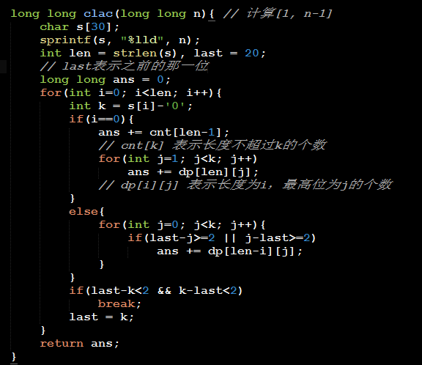
Windy数

Slide 49
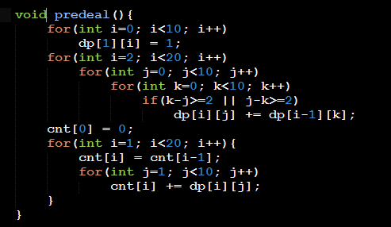
Windy数

Slide 50
Windy数
按位DP要特别注意两个问题
calc(n)求出的答案0是否被计算在内，n是否被计算在内
前导0
我的习惯：不计算n
ans[l,r] = calc(r+1) – calc(l)
0是否计算在内完全看心情。。

Slide 51
Lucky
给定L,R,X,Y
输出[L,R]中，含有X个6，Y个8的第K大的数
1 <= L <= R <= 1e18

Slide 52
Lucky
先求出L之前的所有合法数H
然后二分，求[1,x]中恰好有K+H个合法数的x即可

Slide 53
Bit
CF 413D
给定M, K，求一个N，使得N+1, N+2, … N + N中，二进制包含恰好K个1的数恰好有M个
Sample (110,111,1000,1001,1010)
3 2
5

Slide 54
Bit
满足二分性！
对于N+1,N+2,…N+N
和N+2,N+3,…,N+N+1,N+N+2
下面的序列少了个N+1，多了2N+1和2N+2
但是如果N+1满足条件，2N+2一定也满足条件
所以N越大越有可能满足条件，所以直接二分然后DP

Slide 55
Beautiful number
CF 55D
求[L,R]区间内能被自己的每一位非0的数整除的数。
例如132就是合法的
Sample
1
12 15 2

Slide 56
Beautiful number
如何记录出现了的数字？
如何记录是否能整除出现了的数字？

Slide 57
Beautiful number
dp[L][i][j] 代表，长度不超过L的数，出现过的数字的状态为i，模2520的值为j的方案数
0 <= i < 256, 0 <= j < 2520
预处理：O(18 * 10 * 256 * 2520)
对于每一个查询，高位取前缀，枚举当前位，再枚举低位出现过的数字，这样就可以知道低位模2520的合法值有哪些
查询：O(18*10*256)

Slide 58
例题选讲

Slide 59
稳住GCD
CDOJ923
给n个数的序列，问最多删掉多少数，使得序列的gcd不变
1 <= n <= 700
1 <= ai <= 10000

Slide 60
稳住GCD
Dp[i][j]表示考虑前i个数，当前的gcd为j，最多可以删掉多少个数
复杂度： O(700 * 10000)

Slide 61
brace
Google APAC test Round B D题
输出字典序第K小的包含n对括号的合法括号匹配
sample
2 2
()()
最小的是(())，次小的是()()

Slide 62
brace
先dp处理出长度为i，左括号比右括号多j的合法方案数有多少种
然后对每一位，尝试放左括号，看方案数还够不够，够就放，不够就放右括号。
最开始先判断下dp[n][0]是不是比K大

Slide 63
数字三角形IV
CDOJ 597
1
-3 2
4 -10 1
4 3 2 20
给一个数字三角形，可以在里面拿走一些数，拿走数的条件是，它左上和右上的数已经被拿走了，问最多能拿到多少数

Slide 64
  dp[i][j] 代表，在确定要选i, j这个位置的情况下，在前j-1列和第j列的前i行的范围内，最多能选多少。
  1
  2 3
  4 5 6
  7 8 9 1
  1 2 3 4 5
  例如dp[3][3] 代表一定选6，在绿色区域范围内能选到的最大和有多少

Slide 65
  1
  2 3
  4 5 6
  7 8 9 1
  1 2 3 4 5
  转移：
  dp[3][3] = max(dp[2][2], dp[3][2], dp[4][2], dp[5][2]) + sum[3][3]
  sum代表i,j这个位置上面的数的和

Slide 66
  转移：
  dp[i][j]=max{dp[k][j-1],i-1<=k<=n}+sum[i][j]
  n^3?

Slide 67
Walk randomly
TCO 2014
在一个坐标轴上，一个人初始时在原点，每次这个人随机的选择向左走一步（步长为1）或者向右走一步（步长为1），求n步之后该人走过的坐标宽度至少为k的概率
n <= 1000

Slide 68
Walk randomly
TCO 2014
Dp[l][r]表示，向左走的最远位置到当前位置的距离为l，向右走的最远位置到当前位置的距离为r，的概率
Sum(dp[l][r]) (l + r == k)
复杂度：O(n * n)

Slide 69
Song list
有n首歌，要创建一个有P(P>=n）首歌的播放列表，满足两个条件
1、n首歌全部在播放列表里面
2、任意两首相同的歌之间最少有m首歌
求方案数
1 <= n <= P <= 1000

Slide 70
Song list
Dp[i][j]表示列表里已经有了i首歌曲，当前有j首不同的歌
dp[i][j] = dp[i – 1][j – 1] * (n - (j – 1)) + dp[i – 1][j] * (j – m) (j > m)
答案为dp[P][n]

Slide 71
DAGE(Big Brother)
CDOJ 796
有n个怪兽，每个怪兽都有一个破坏值di
奥特曼初始的体力值H=2047
每次奥特曼都随机的选择一个小怪兽并打死，打死之后体力值变为H&di
H=0的时候奥特曼就挂掉了
求奥特曼至少打死K只小怪兽的概率
n<=50

Slide 72
DAGE(Big Brother)
dp[i][j][k]为考虑前i个怪兽，打死了j只怪兽，体力值为k，的方案数
如何统计答案
枚举当前的体力值k>0，然后再枚举一个小怪兽a[l]，如果k&a[l]=0，就当做最后一个打死的小怪兽为l
注意若之前已经打死了a[l]，k&a[l]=k!=0

Slide 73
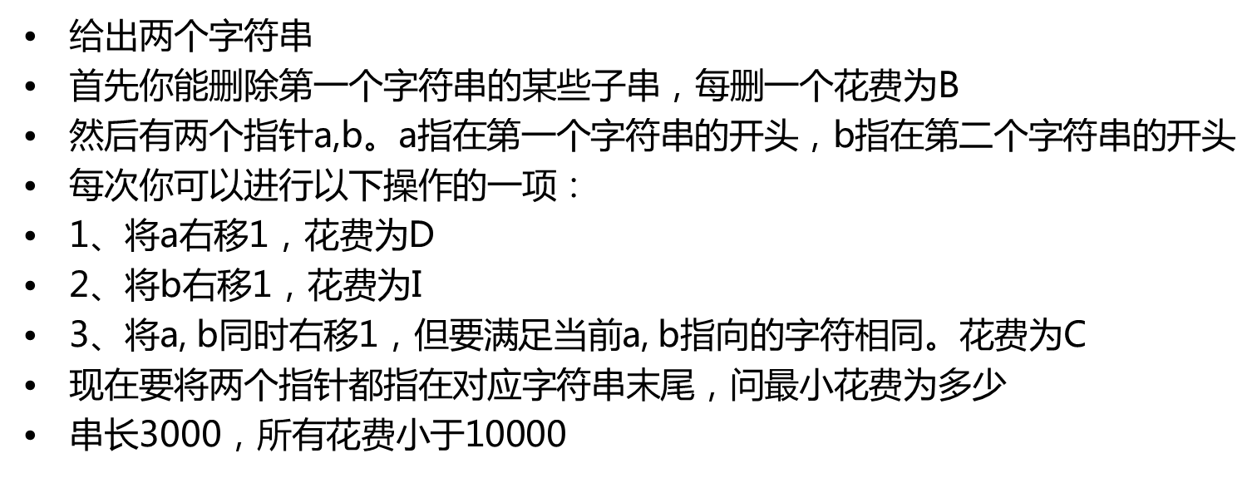
string
ASC 25 D

Slide 74
string
如果没有最开始的删除操作
直接用dp[i][j]代表第一个指针指在i，第二个指针指在j的最少花费是多少即可
最开始的删除操作可以看成在指针移动的过程中跳过了一段
跳过一段的时候可以看成先花费B跳了一格，之后无花费跳了剩下的格子

Slide 75
string
dp[i][j][k]代表，第一个指针在i，第二个指针在j，k代表上一个操作是否是删除一段的操作，如果k=1，那么这次转移如果仍然使用删除操作即不用花费。
枚举这次操作的方法转移即可

Slide 76
方老师字符串
CDOJ945
压缩变换这样定义：如果这个字符串长度大于等于2，那么
如果最后两个字符是两个0，将这两个0替换为1 eg. 0100 -> 011
如果最后两个字符不全是0，将这两个字符替换为0 eg. 01010 -> 0100.
包含且仅包含N个0和M个1，且压缩变换之后为G的串的个数
0 <= N, M <= 10^5

Slide 77
方老师字符串
设dp[n][m][k=0/1]表示，使用n个0和m个1，压缩之后为k的方案数
dp[n][m][0] = dp[n - 1][m][1] + dp[n][m - 1][0] + dp[n][m - 1][1]
dp[n][m][1] = dp[n - 1][m][0]
dp[n][m - 1][0] + dp[n][m - 1][1] = C(n + m - 1, n);

Slide 78
方老师字符串
dp[n][m][0] = dp[n - 1][m][1] + C(n + m - 1, n)
dp[n][m][1] = dp[n - 1][m][0]
m为不变量，可以省掉，这样时间复杂度就可以接受了。

Slide 79
DNA Sequences
SPOJ SAMER08D
给两个串，求最长公共子序列
有一个额外的要求，子序列由若干个长度不小于K的子串组成
K=3 A=lovxxelyxxxxx B=xxxxxxxlovely
Ans=lovely
|A|,|B|<=10^3， K<=100

Slide 80
DNA Sequences
dp[i][j]=max(dp[i-1][j],dp[i][j-1]);
if(f[i][j]==k)
dp[i][j]=max(dp[i-k][j-k]+k,dp[i][j]);
else if(f[i][j]>k)
dp[i][j]=max(dp[i][j], dp[i-1][j-1]+1,dp[i-k][j-k]+k);

Slide 81
Match
TC SRM 593
现在要把n个人分成两组S和T，进行接力比赛。
已知这n个人完成比赛的可能时间为[Ai,Bi]
每一组完成比赛的时间为该组所有人完成比赛的时间和。
记F(S,T)为S完成比赛时间与T完成比赛时间的差值的最大可能值。
求F(S,T)的最小值
1 <= n <= 50, 1 <= ai, bi <= 10000

Slide 82
Match
设S花费的时间要比T花费的时间少
设SA = sum(ai) （i属于S）
SB = sum(bi) （i属于S）
TA、TB同理
ans = min(ans, TB – SA)
SB – TA <= TB – SA →
SA + SB <= TA +TB →
SA + SB <= (SA + SB + TA + TB) / 2

Slide 83
Match
(SA + SB + TA + TB) / 2为定值
背包

Slide 84
DP优化
主要有以下几种：
单调队列优化
斜率优化
四边形不等式优化
线段树等高级数据结构优化

Slide 85
Garden
给一个长度为n的序列ai，删掉n-k个数，使得剩下的k个数，构成一个单调上升序列，且差值也为一个单调上升序列
1 <= k <= n <= 20000
1 <= k <= 100

Slide 86
CDOJ 879
把n个数分成m组，使得所有组的(MAX−MIN)^2加起来最小
1 <= n <= 10000,1 <= m <=5000

Slide 87
Thank you

